Slide 1
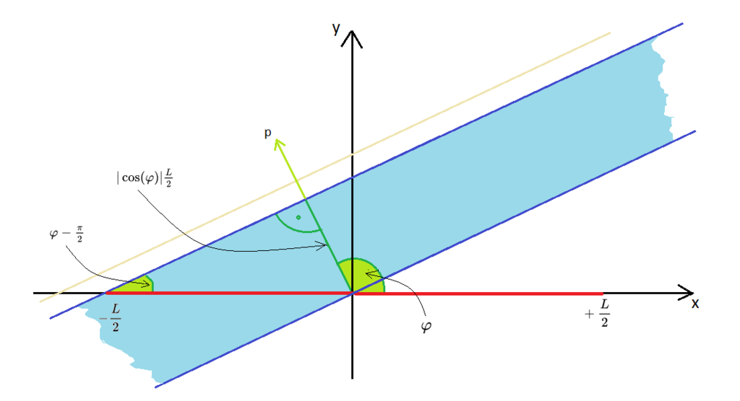
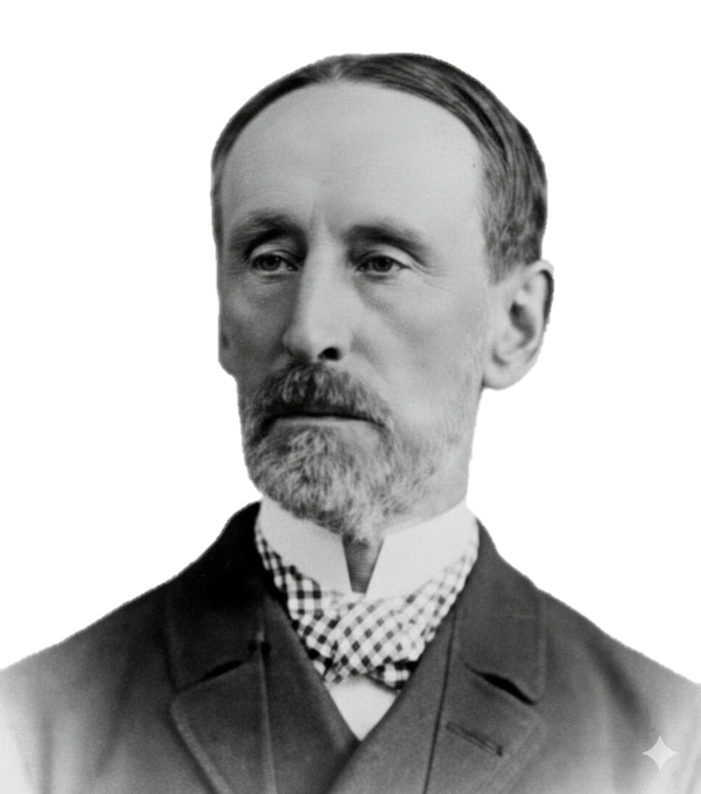
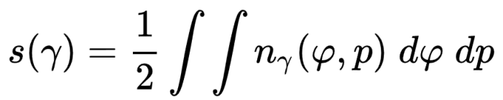
Formel von Crofton
Die Bogenlänge einer Kurve

Slide 2
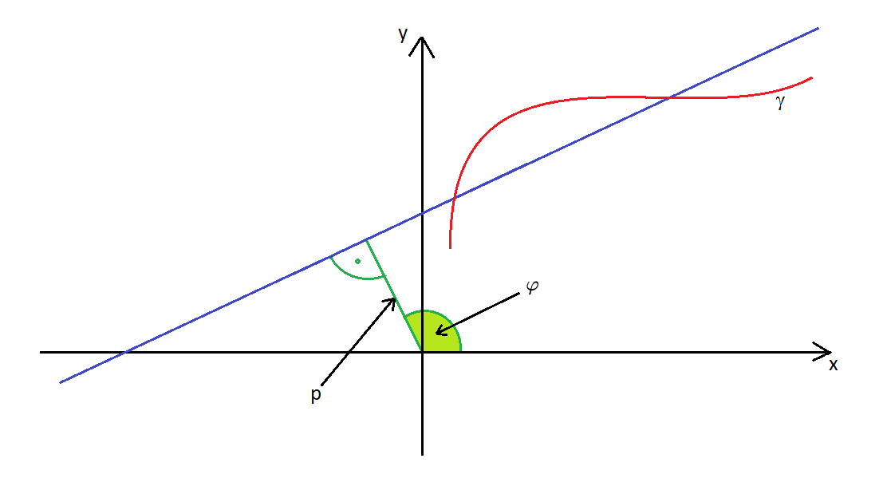
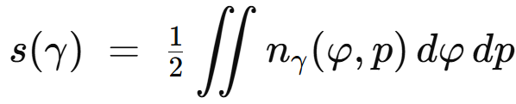

Intuition
Bogenlänge einer Kurve = Gemittelte Zahl der Schnittpunkte mit Geraden
Mit Geraden die Kurve „abklopfen“: Man kann sich die Kurve wie ein Schiff beim Spiel „Schiffe versenken“ vorstellen.

Slide 3
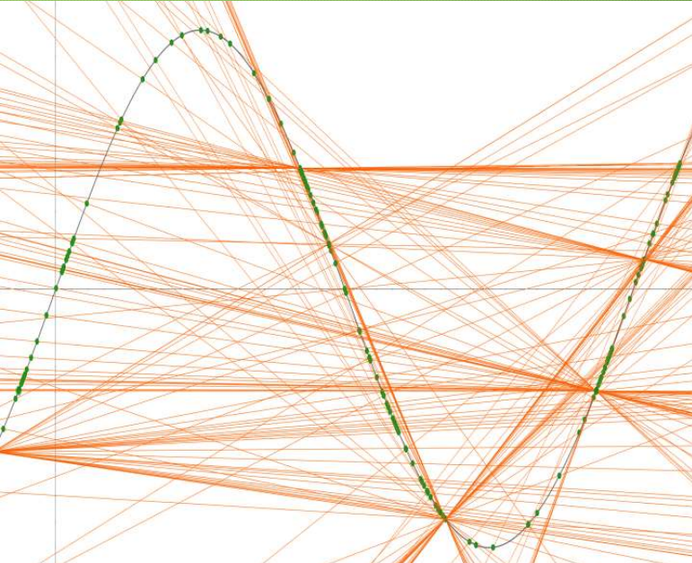
Intuition
Man muss sich das für unendlich
viele Geraden vorstellen …

Slide 4

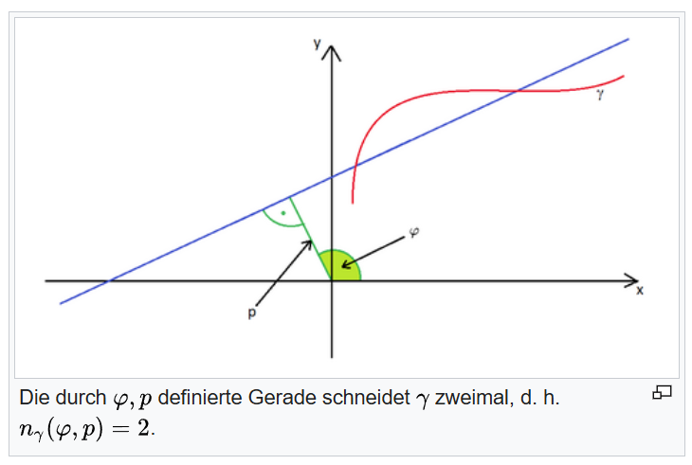
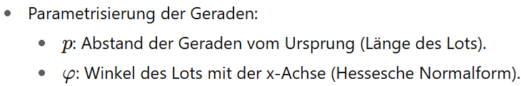
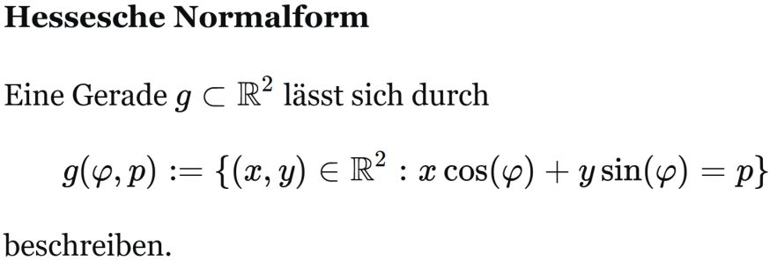
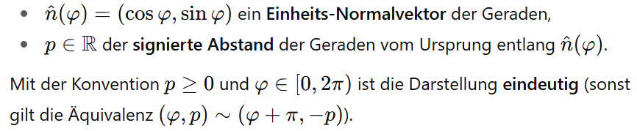
Kurzeinführung
(Dreht oder verschiebt man die Kurve, darf sich der Wert der Crofton-Integrals [Bogenlänge] nicht ändern.)

Slide 5
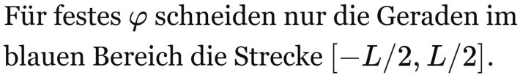

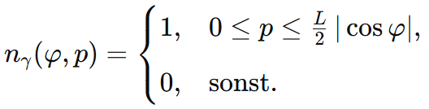

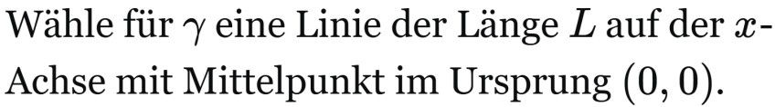

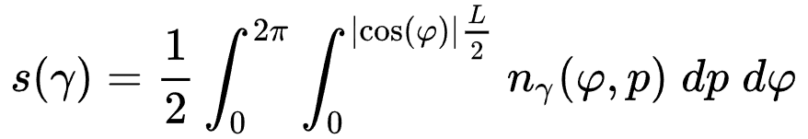


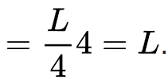
Beispiel: Gerade entlang x-Achse

Slide 6
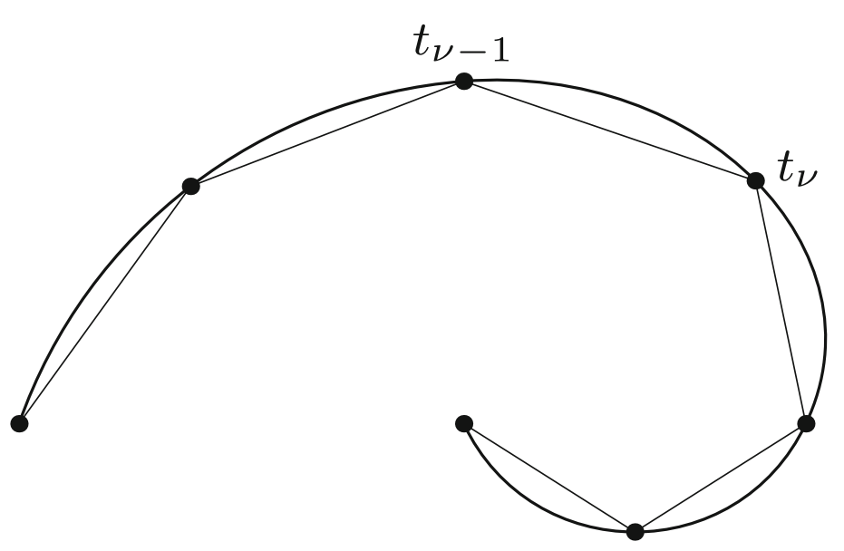
Idee des allgemeinen Beweises
Verallgemeinerung mittels Approximation durch gerade Linien auf eine beliebige Kurve.

Slide 7
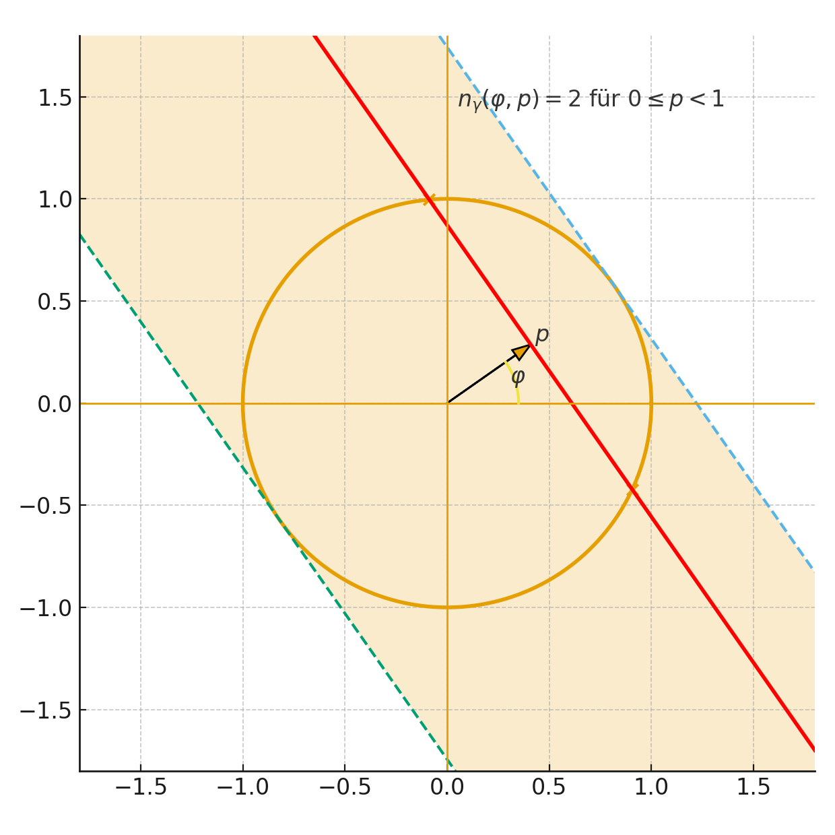
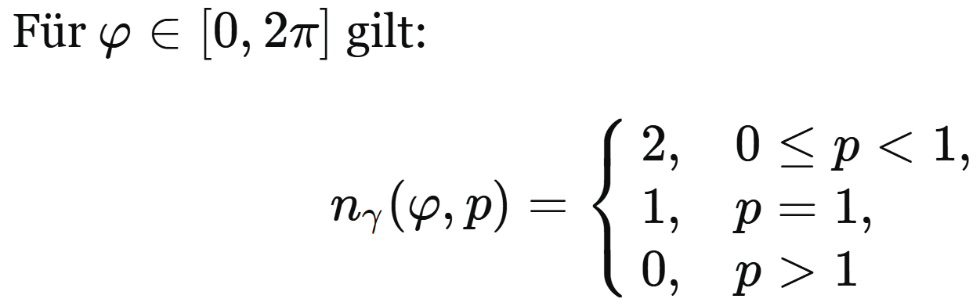
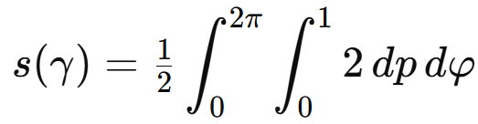


Beispiel 2: Einheitskreislinie

Slide 8
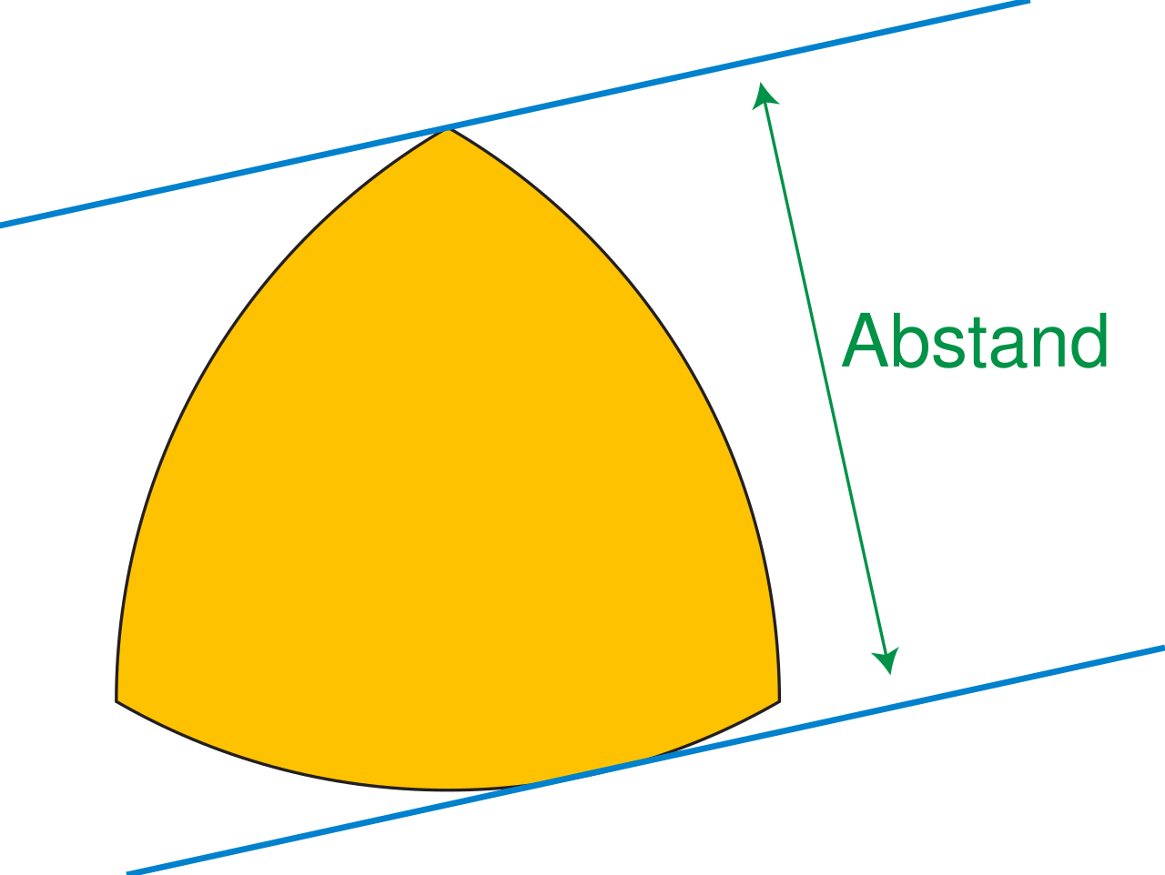
Gleichdick (“Orbiformen”)
Breite einer Kurve: Abstand zwischen zwei parallelen Geraden, die die Kurve auf gegenüberliegenden Seiten berühren.
Stützgeraden = Diese parallelen Berührgeraden.
Kurven konstanter Breite: Figuren, bei denen dieser Abstand in jeder Richtung gleich ist.
Der Abstand ist unabhängig vom Angriffspunkt der Stützgeraden und ihrer Orientierung.
Notes:
Triviales Beispiel: Kreis
Einfaches nicht-triviales Beispiel: Reuleaux-Dreieck

Slide 9
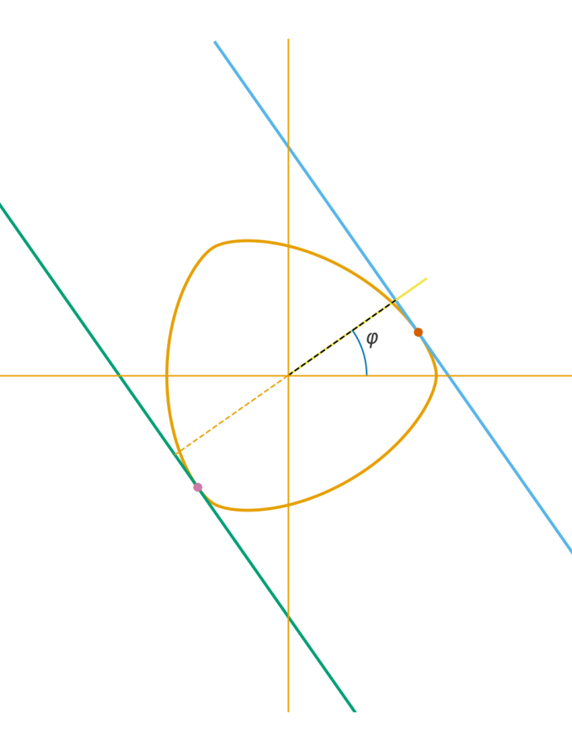
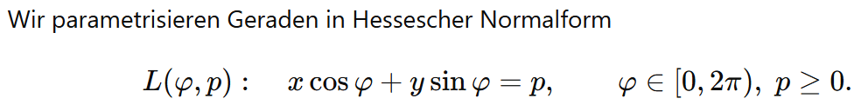
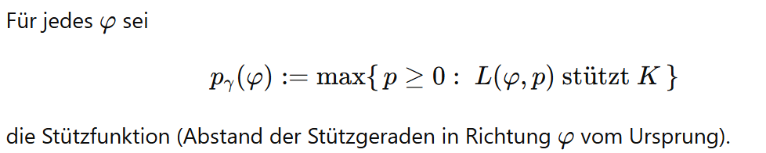
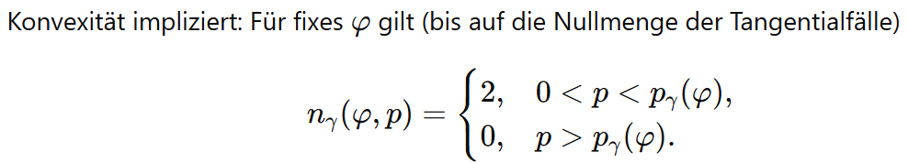
Anwendung: Satz von Barbier

Slide 10
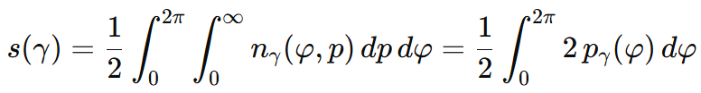
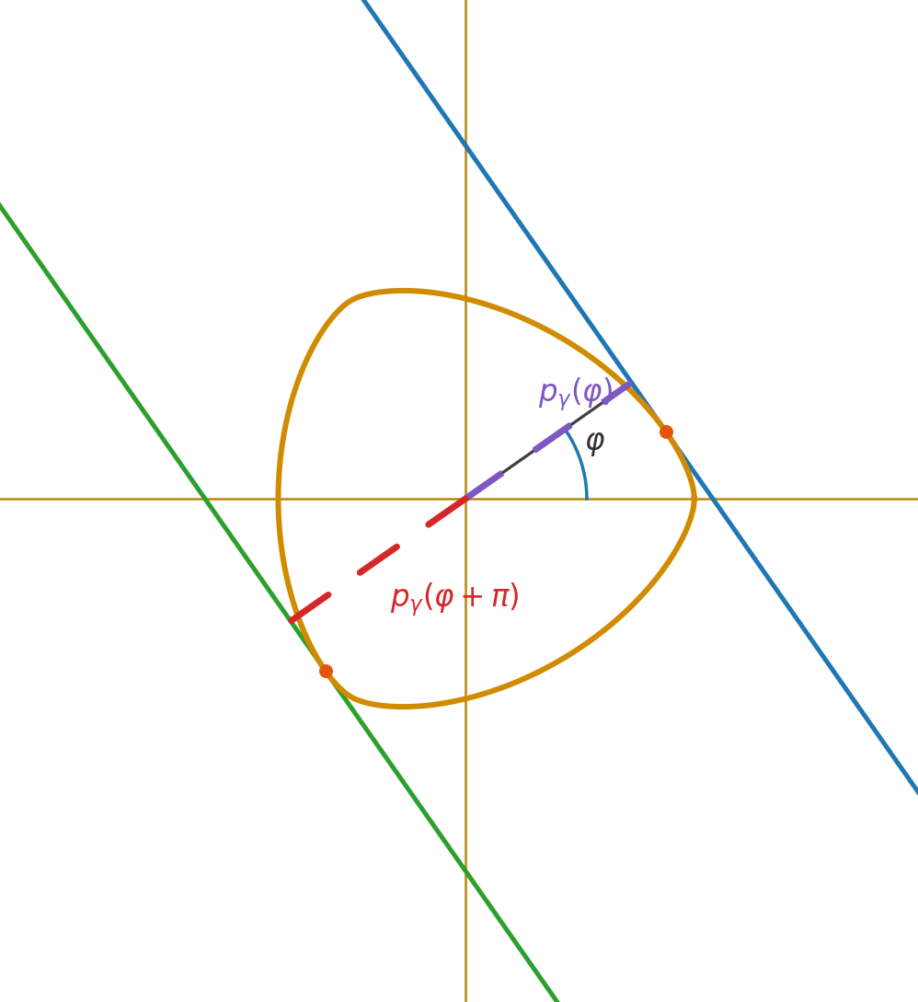






Anwendung: Satz von Barbier
Cauchys Umfangsformel

Slide 11
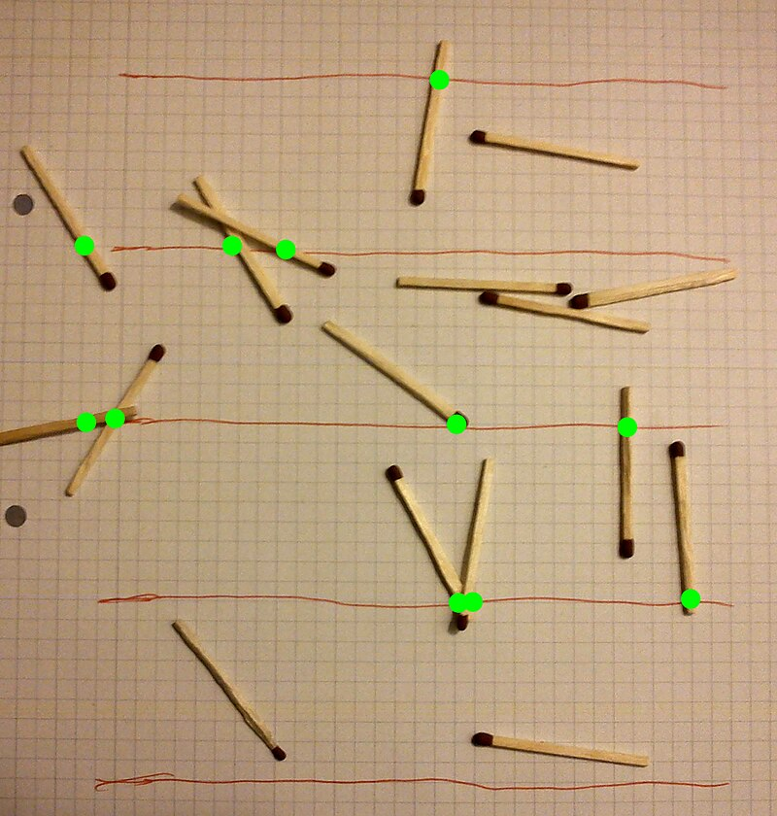
Buffonsches Nadelproblem
Experimentelle Durchführung
Man wirft viele gleichlange Stäbchen zufällig auf eine Fläche mit parallelen Linien im Abstand 𝑑.
Man schätzt π, indem man „2 × Gesamtzahl der Stäbchen“ durch „Zahl der Stäbchen, die eine Linie schneiden“ teilt.
In der linken Abbildung:
Beispiel: 17 Würfe, 11 Schnittpunkte → π ≈ 3,1

Slide 12
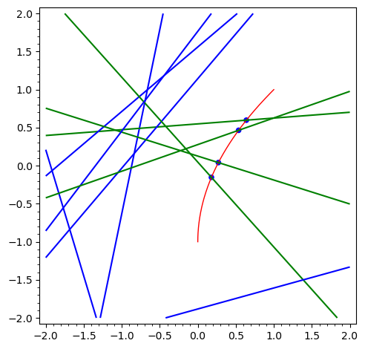






Buffonsches Nadelproblem de luxe

Slide 13
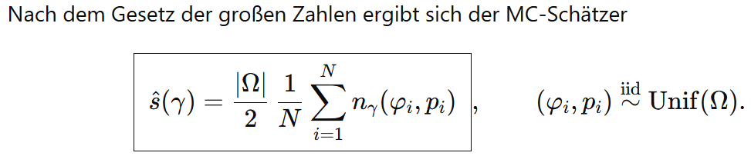
Buffonsches Nadelproblem de luxe

